Slide 1



WYNIKI FINANSOWE
1Q 2018/2019

Slide 2
Grupa IZOBLOK
Kwartalne wyniki finansowe
1Q 2018/2019
1.
3.
Grupa IZOBLOK
Kluczowe informacje
Planowane działania
– 2Q 2018/2019
2.
Wyniki finansowe
– 1Q 2018/2019

Slide 3



























Grupa IZOBLOK
Kluczowe informacje
Grupa IZOBLOK
od 2016
notowana na GPW
2011
IZOBLOK S.A.
od 1998
M&A
IZOBLOK GmbH
(dawniej SSW PearlFoam GmbH)
od 1997
Nr. 1
25%
europejski rynek EPP
dla branży motoryzacyjnej
OEM
TIER 1

Slide 4










Grupa IZOBLOK
Kluczowe informacje
EPP
NISKA ABSORBCJA WODY
SEKTOR
przetwórstwo tworzyw sztucznych
SPECJALIZACJA
produkcja elementów z EPP
ODPORNOŚĆ NA WARUNKI
ATMOSFERYCZNE
WYTRZYMAŁOŚĆ KONSTRUKCYJNA
NISKA WAGA
ABSORBCJA AKUSTYCZNA
EKPOZYCJA RYNKOWA
ponad 90% eksport na rynki europejskie
CHEMICZNIE OBOJĘTNY
100% PRZETWARZALNY
ABSORBCJA ENERGII

Slide 5
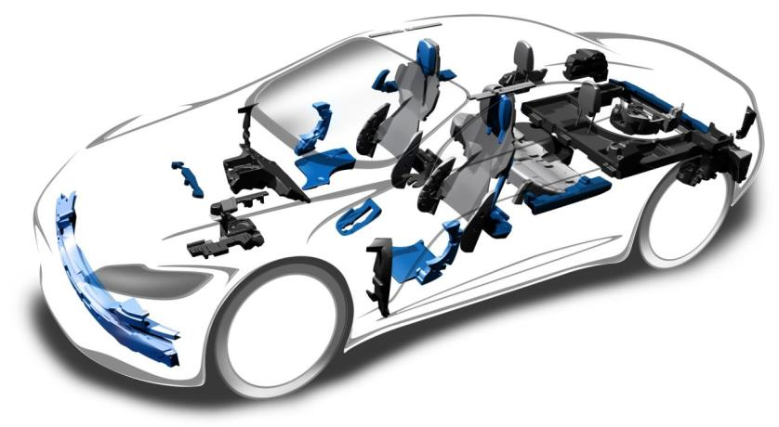
Grupa IZOBLOK
Kluczowe informacje
door crashpad
bodywork
headrest with foamed metal brackets
footrests
battery crashpad with inmoulded sheedmetall
oil cycle system
floor liner
shock absorber
crash pad liner vehicle floor
crashpad steering column
access cover battery bracket

Slide 6
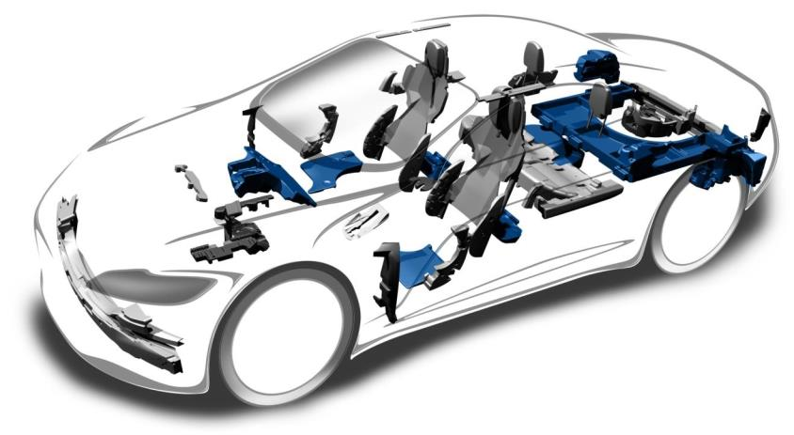
Grupa IZOBLOK
Kluczowe informacje
floor liner
tank insulation
support for backseat housing
fender closure
mounting support for electrical control units
footrests
toolbox
insulation SoftClose motor
carrier first aid box
trunk liner
sealing oil
cycle system
fender closure
floor liner
access cover battery bracket

Slide 7
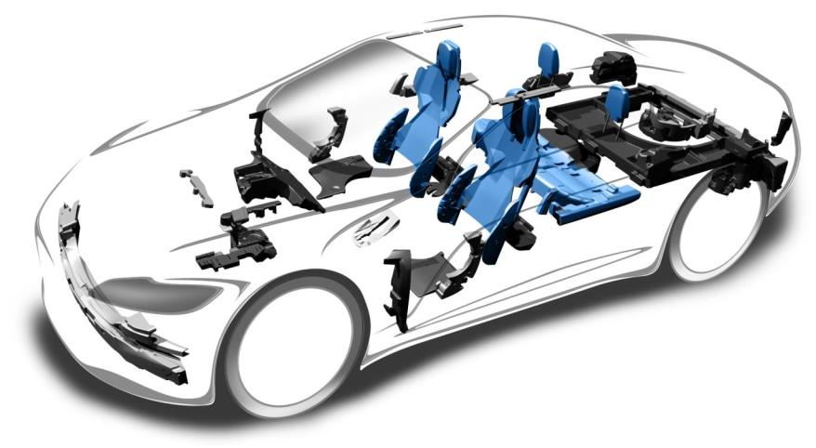
Grupa IZOBLOK
Kluczowe informacje
headrest
headrest with foamed metal brackets
seat shell
seat side parts
seat with foamed metal parts

Slide 8
Grupa IZOBLOK
Kluczowe informacje
30
5500
800
Rok powstania | 2016
Pozycja rynkowa | #1 z 25% udziałem w rynku
Zakłady produkcyjne | 4 zakłady o łącznej powierzchni 40 000 m²
Ilość przetwarzanego surowca (EPP) | Ok. 5500 ton rocznie
Liczba maszyn, tryb pracy | 83 (24/7 oraz 24/5)
Specjalizacja | ok. 90% motoryzacja
Najważniejsi klienci | Volkswagen, Jaguar Land Rover, BMW, Ford, Audi, Yanfeng Automotive Interiors, Lear Corporation, Adient
Zatrudnienie | 503 pracowników
Surowiec | własny surowiec pod marką FAWO®CEL
Produkcja ponad 30 mln elementów z EPP rocznie
Przetwarzane blisko 5500 ton surowca rocznie
Realizowanych około 800 projektów seryjnych
4
83
465
4 nowoczesne zakłady produkcyjne z 83 maszynami z identycznym profilem produkcyjnym
Zatrudnienie 503 pracowników
Certyfikaty
ISO 9001, IATF, ISO 14001,
China Compulsory Certificate
Status preferowanego
dostawcy
Jaguar Land Rover
Volkswagen, Ford

Slide 9
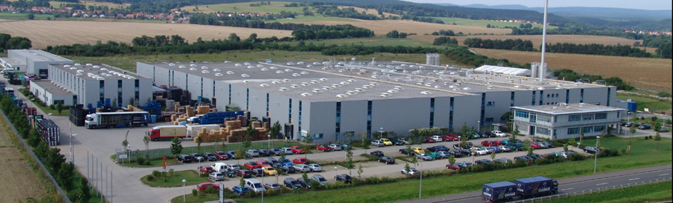
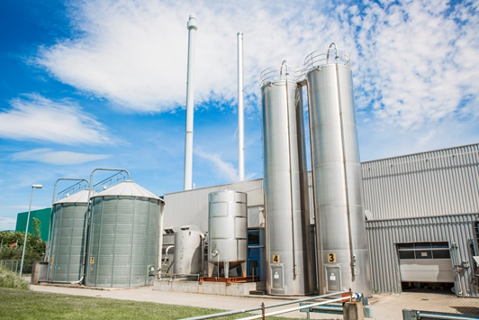
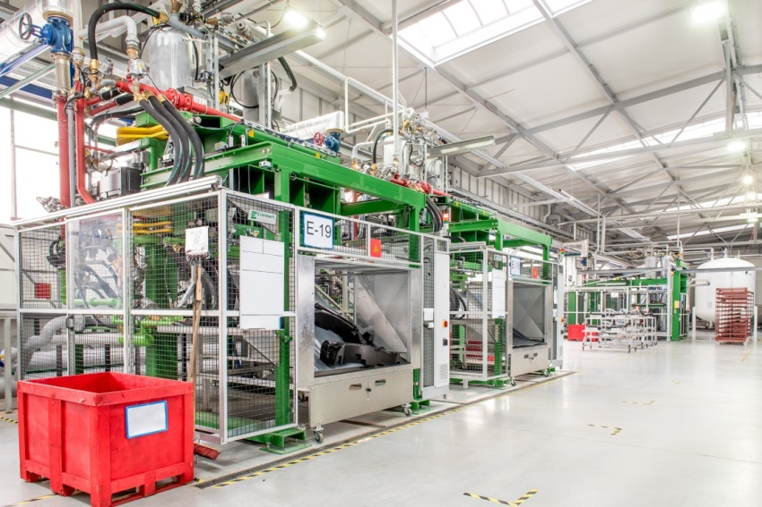
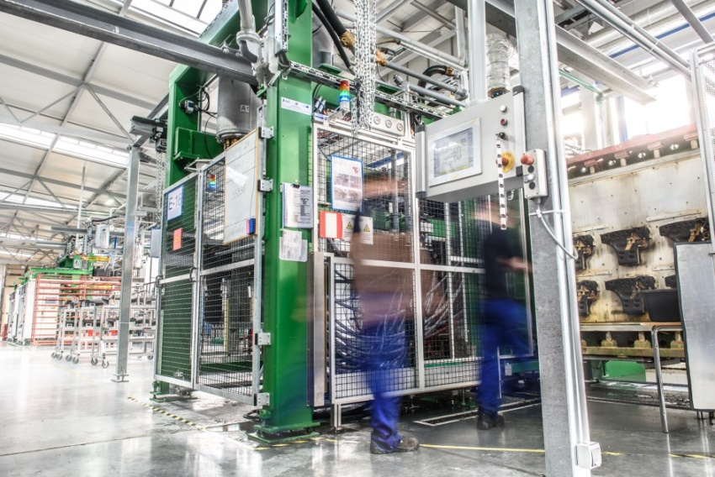
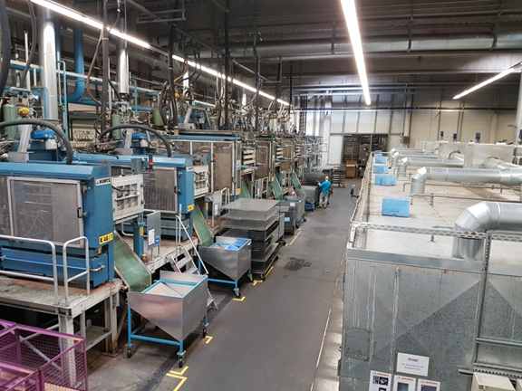
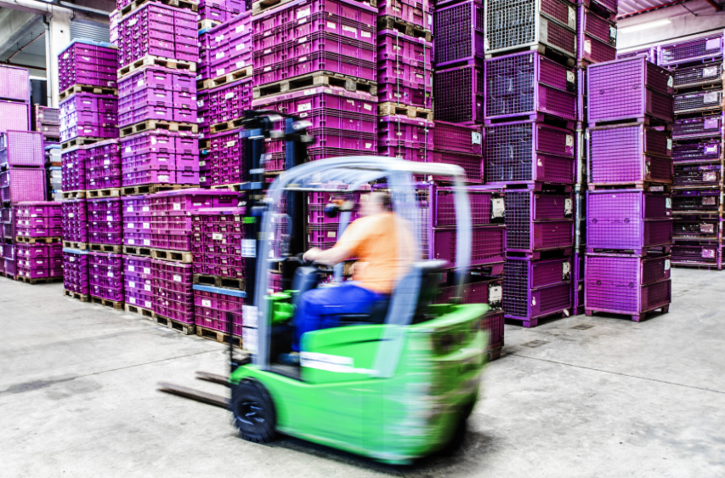
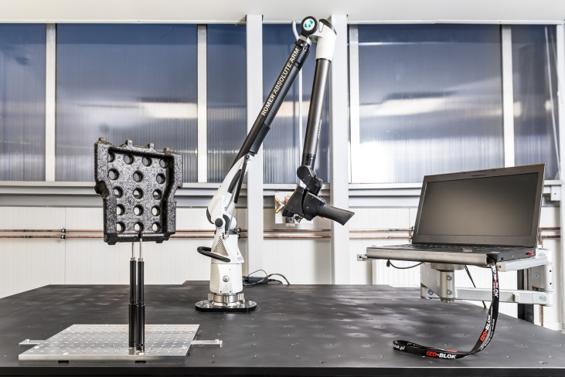
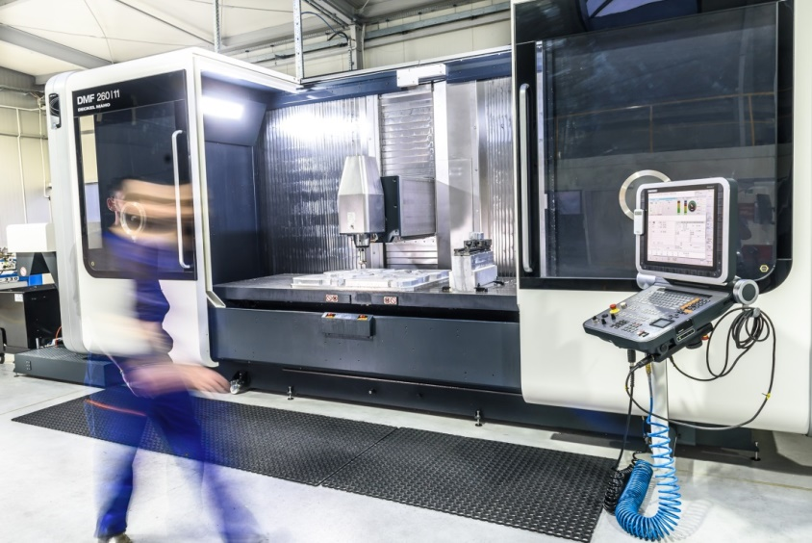
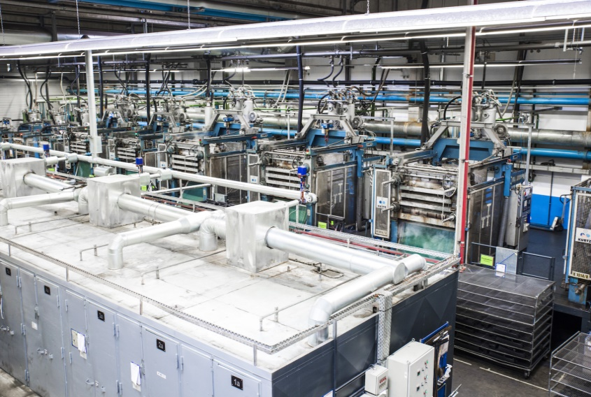
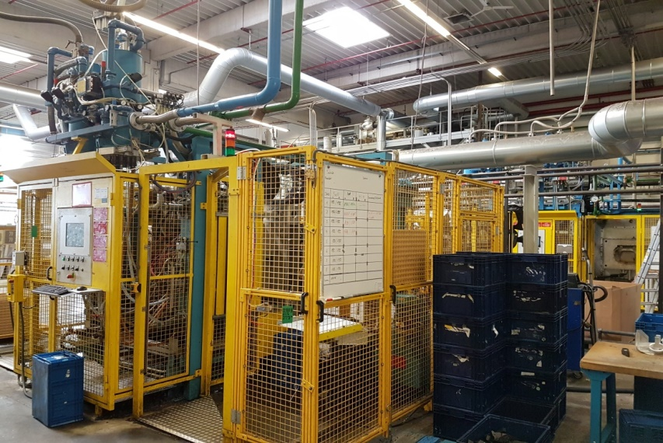
Grupa IZOBLOK
Kluczowe informacje

Slide 10

Grupa IZOBLOK
Kluczowe informacje
Obecność rynkowa
Belgia
Brazylia
Chechy
Chiny
Francja
Hiszpania
Indie
Niemcy
Meksyk
Słowacja
Tajlandia
USA
Wielka Brytania
Włochy

Slide 11

Grupa IZOBLOK
Kluczowe informacje
Akcjonariat
GŁÓWNI AKCJONARIUSZE
17,5%
16,7%
10,5%
8,8%
7,8%
221 695
akcje
211 300
akcje
132 500
akcje
111 412
akcje
99 318
akcje
Przemysław Skrzydlak
Andrzej Kwiatkowski
TFI PZU S.A.
Nationale-Nederlanden
OFE
Noble Funds TFI
S.A.
INNI AKCJONARIUSZE
38,7%
100%
1 267 000 akcji
490 775
akcje
Inni

Slide 12
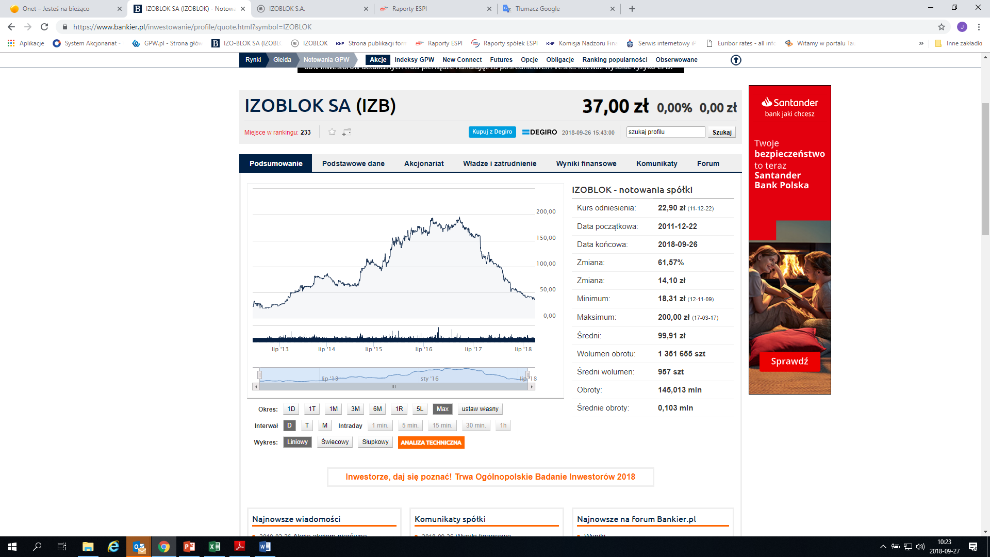

Grupa IZOBLOK
Kluczowe informacje
GPW
47 mln zł*
wartość rynkowa
* na dzień 26.09.2018
54 mln zł*
skonsolidowane przychody ze sprzedaży
* 1Q 2018/2019
7,7 mln zł *
skonsolidowana EBIDTA
*1Q 2018/2019
61,57%*
wzrost wartości akcji
* 2011-09.2018

Slide 13
Grupa IZOBLOK
Wyniki finansowe 1Q 2018/2019
skonsolidowane i jednostkowe

Slide 14
Grupa IZOBLOK
Wyniki finansowe 1Q 2018/2019
skonsolidowane i jednostkowe

Slide 15
Grupa IZOBLOK
Wyniki finansowe 1Q2017/2018
jednostkowe EBITDA

Slide 16
Grupa IZOBLOK
Wyniki finansowe 1Q 2018/2019
skonsolidowane EBIDTA

Slide 17
Grupa IZOBLOK
Plany na 2018/2019
1.
Umocnienie pozycji na rynku europejskim
Poziom produkcji i produktu:
ścisła współpraca spółek w Polsce i Niemczech: R&D, PM, produkcja
koncentracja działań na zwiększaniu udziału w rynku produkcji siedzeń samochodowych
Rozbudowa własnej narzędziowni
2.
3.
Poziom organizacji:
kontynuacja działań konsolidacyjnych i optymalizacyjnych w Grupie

Slide 18


Jarosław Sygidus, Dyrektor Finansowy
t +48 32 77 25 720
e jaroslaw.sygidus@izoblok.pl

